Slide 1
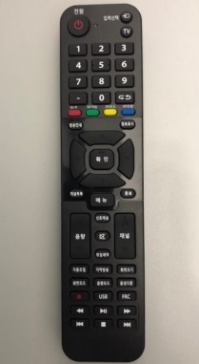
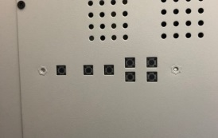
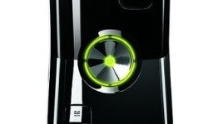
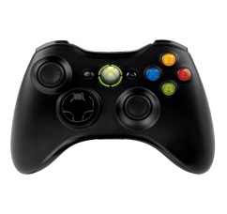


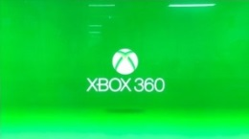
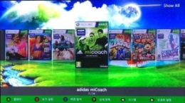

가상체육 QUICK 메뉴얼
① 모니터 전원 켜기
• 모니터 후면의 전원버튼 또는 리모컨을 사용하여 모니터의 전원을 켜줍니다.
② 가상체육 전원켜기
• 가상체육 본체의 전원 혹은 컨트롤러 전원을 눌러 전원을 켜줍니다.
③ 로딩 화면
• 전원을 켜시고 처음에 흰색 로딩화면이 출력됩니다.
• 흰색 로딩화면이 지나가고 녹색 로딩 화면이 출력됩니다.
• 로딩이 완료 되면 54가지의 컨텐츠 화면이 출력됩니다.
④ 컨텐츠 선택 및 실행
• 컨텐츠 화면에서 컨트롤러를 이용해 좌,우로 움직여 컨텐츠를 선택해줍니다.
• 컨텐츠 선택을 완료하면 “A”버튼을 눌러 컨텐츠를 실행합니다.
• 컨텐츠 실행 후 나오는 설명에 따라 손 동작을 하시고, 컨텐츠를 사용하면 됩니다.
Monitor(LCoS PROJECTION )
(주)컴버스테크
서울시 금천구 벚꽃로 234, 403호 (가산동, 에이스하이엔드타워 6차)
TEL. 02)6299-5151(代) FAX. 02)6299-5158
사용설명서User ’s Manual

